Slide 1


P5: Segmentez des clients d'un site e-commerce
Lérys Granado, PhD – Août 2021

Slide 2
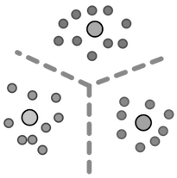



Problématique: segmenter la clientèle d’un site brésilien de e-commerce, afin d’améliorer leur communication et proposer un plan de maintenance
Nettoyage des données
Merge, forme, valeurs manquantes
Analyses exploratoire
Agrégation, analyses univariées et bivariées
Modélisation par Machine Learning
Clustering using K-means, Elbow curves, stabilité, plan de maintenance, interprétation des clusters

Slide 3
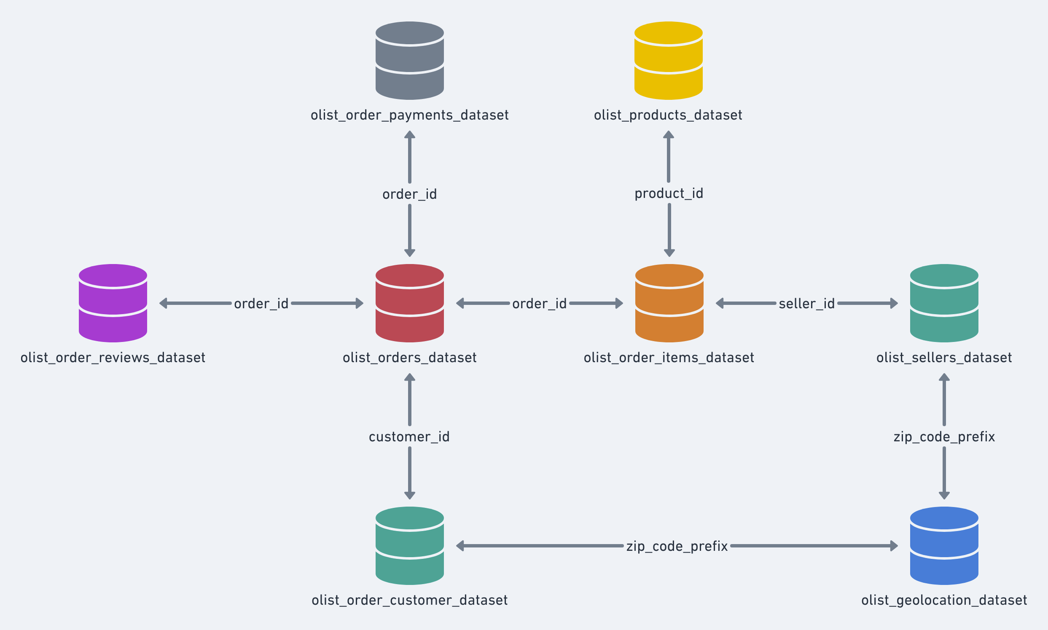
Datasets
Kaggle (https://www.kaggle.com/olistbr/brazilian-ecommerce)
9 datasets à réunir (merge)
Format : ~ 120k lignes ~ 40 colonnes
Lignes = produits commandés
Colonnes = features :
Customer unique ID
Géolocalisation
Temporelles
Description produits
Prix et paiements
Reviews
Le merge doit être méthodique !
Peu de valeurs manquantes (4%) surtout ds reviews
Dtype → nombres 45% / chaines de caractères 55%

Slide 4
Feature engineering pour une analyse de type RFM
Segmentation RFM :
Récence : extraction de la date de dernière commande
Fréquence : nombre de commandes
Montant : paiement moyen par commande
Proposition d’1 segmentation RFM+ :
Récence
Fréquence
Montant
+
Indicateur géographique : taille de la ville du client (e.g. clients urbains vs. ruraux) → merge avec 1 dataset trouvé sur kaggle
Comportement : type de paiement (1x, 2x, 4x etc)
Satisfaction : score de review

Slide 5
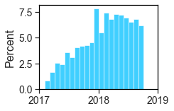
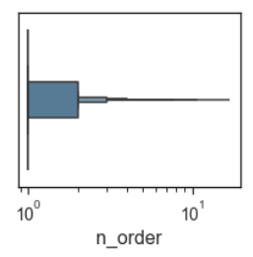
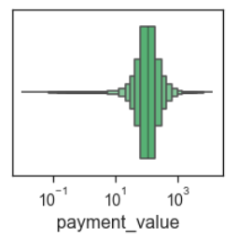
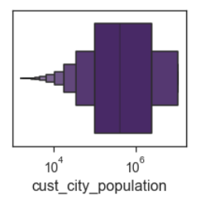
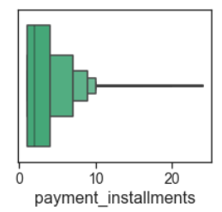
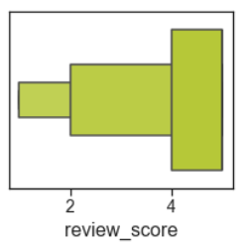
Analyse univariée des features

Slide 6
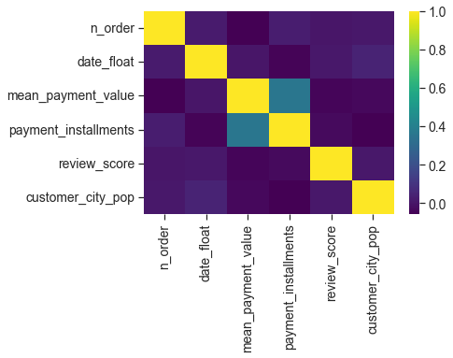
Les features sont peu corrélées entre elles
Heatmap de corrélation:

Slide 7
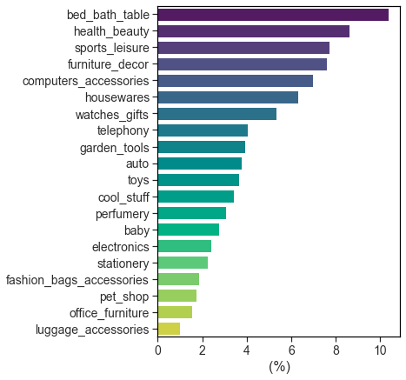
Top 20 des catégories produits les + achetés
70+ catégories
Pas de catégorie > 10%
Business relativement diversifié
Produits de maison et de beauté prédominants

Slide 8
Machine Learning : K-means clustering
Clustering using K-means, Elbow curves, stabilité, plan de maintenance, interprétation des clusters

Slide 9
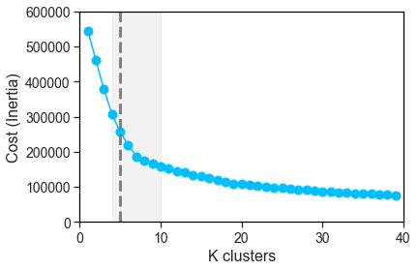
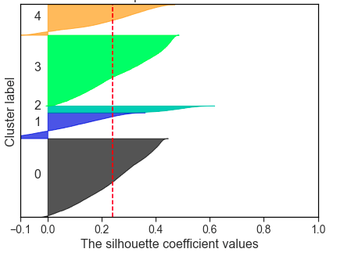
Optimisation du modèle
Calcul de la fonction de coût vs. nb clusers
Trouver une plage de k optimale → « coude » de la courbe (ici 4-10)
Sélectionner un k
Fit et calcul de labels
Evaluer la pertinence des clusters
Réitérer en changeant k si besoin
Hyperparamètres retenus
K = 5
Algo d’initialisation = Kmean++
Nombre d’initialisation = 10
1000 itérations max.

Slide 10
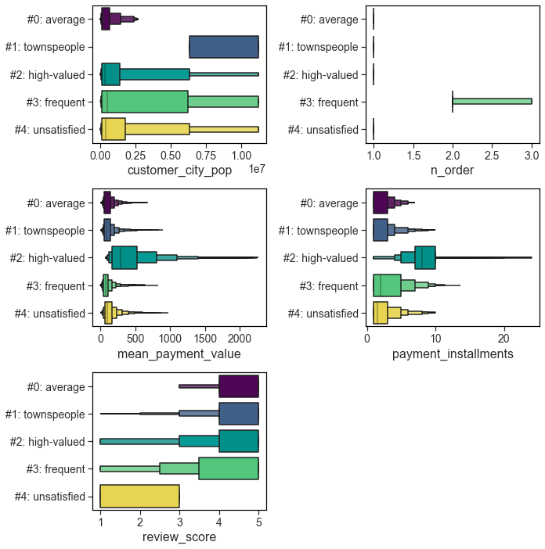
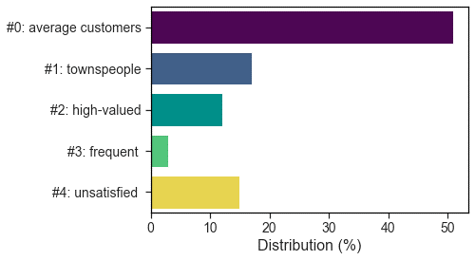
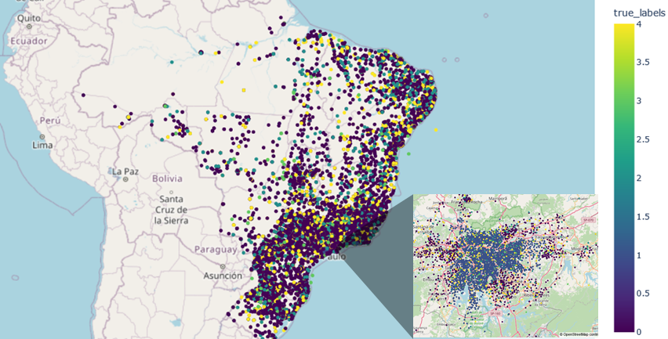
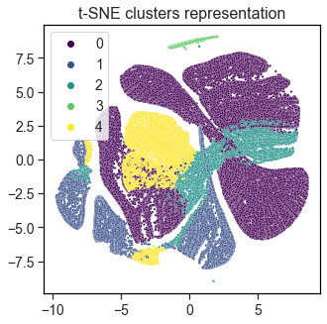
Analyses des clusters

Slide 11
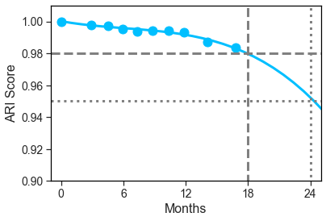
Proposition de 2 plans de maintenance : à 18 ou 24 mois
Démarche
d_{i} = i^{ème} décile des dates de derniers achats
Calcul du ARI score (« true » labels vs. labels_{i})
2016
d₁
d₂
d₃
d₄
d₅
d₆
d₇
d₈
d₉
d₁₀
1. Fit
subdataset
Fit dataset
et
2. prédictions de « true » labels sur tout le dataset
2. prédictions de labels_{i} sur tout le dataset
Le modèle est très stable
2 choix de plan de maintenance:
ARI > 98% → 18 mois
ARI > 95% → 24 mois
2018

Slide 12


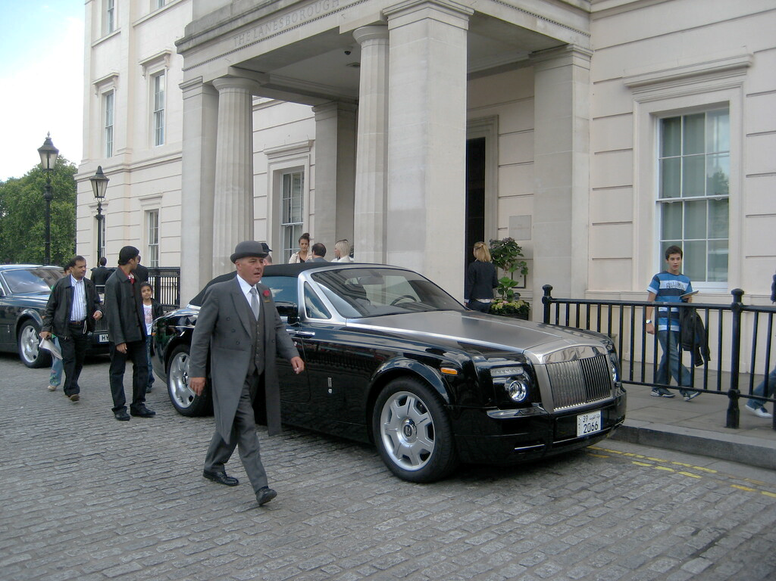


Personae
Analyse à renouveler dans 18-24 mois
Profils types de chaque segment déterminé par K-Means Modèle non-supervisé basé sur 100k consommateurs et 1.5 ans
Gabriela
Ménagère moyenne
Vit dans ville moyenne (500k habitants)
Achat fréquent: produits de beauté
Panier moyen : 111$
Paie en 1-2x
A commandé 1 fois
Note moyenne : 4.7
Cristiano
Citadin de ville monde
Vit dans mégalopole
(10M habitants)
Achat fréquent: literie et art-de-table
Panier moyen : 112$
Paie en 1-2x
A commandé 1 fois
Note moyenne : 4.5
João-Pedro
Riche diplomate
Vit dans grandes villes
(1.5M habitants)
Achat fréquent: montres
Panier moyen : 413$
Paie en 8x
A commandé 1 fois
Note moyenne : 4.3
Liu
Acquéreuse compulsive
Vit dans mégapoles
(3M habitants)
Achat fréquent: literie et art-de-table
Panier moyen : 95$
Paie en 1-2x
A commandé >2 fois
Note moyenne : 4.1
Emma
Éternelle insatisfaite
Vit dans grandes villes
(1.5M habitants)
Achat fréquent: literie et art-de-table
Panier moyen : 132$
Paie en 1-2x
A commandé 1 fois
Note moyenne : 1.7
50%
20%
10%
5%
15%
Images sous Licences Creative Commons

